Slide 1
Τι φοβάται το Δάσος;

Slide 2
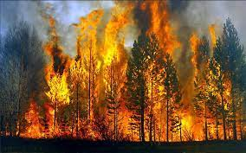
ΦΩΤΙΑ

Slide 3
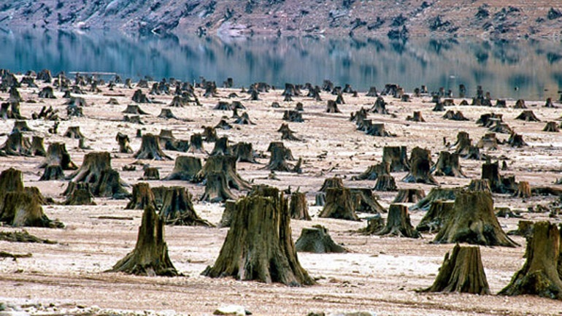
ΠΑΡΑΝΟΜΗ ΥΛΟΤΟΜΙΑ

Slide 4
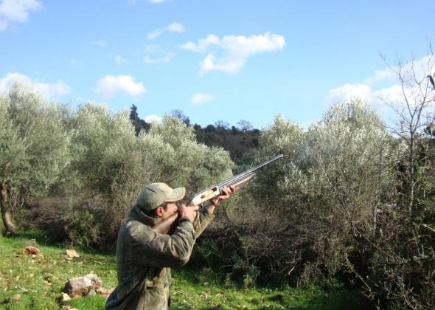
ΠΑΡΑΝΟΜΟ ΚΥΝΗΓΙ

Slide 5
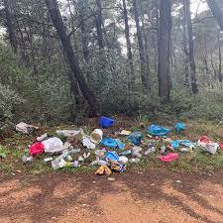
ΣΚΟΥΠΙΔΙΑ

Slide 6
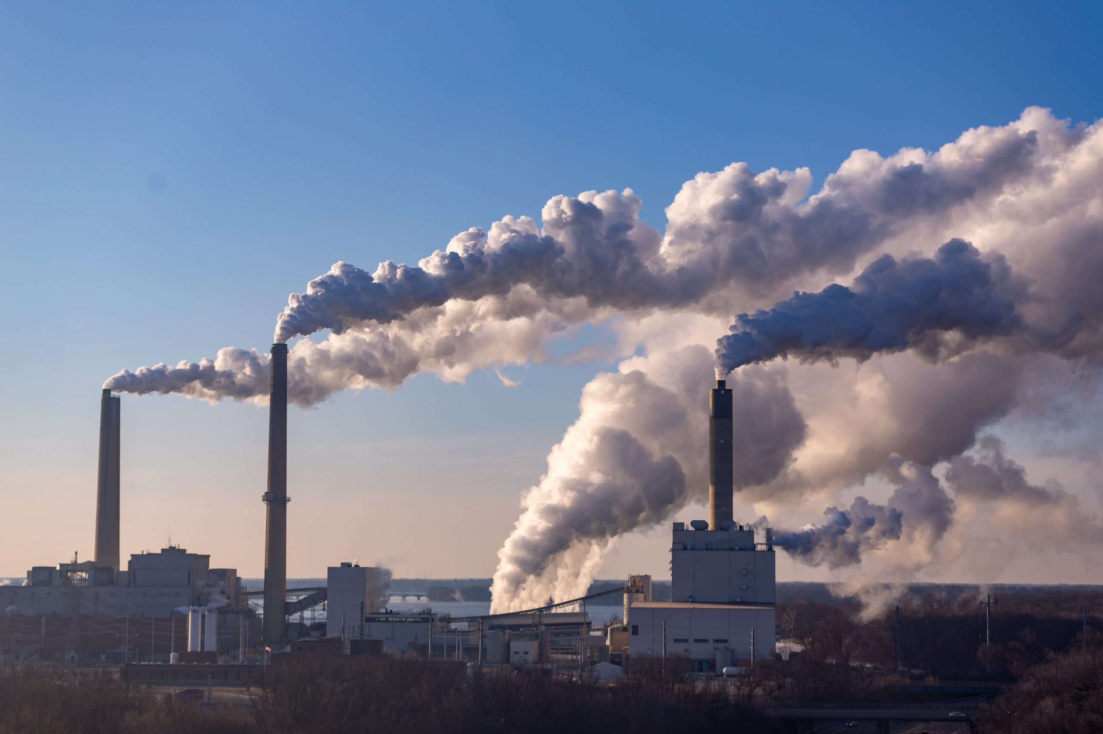
ΑΤΜΟΣΦΑΙΡΙΚΗ ΡΥΠΑΝΣΗ

Slide 7
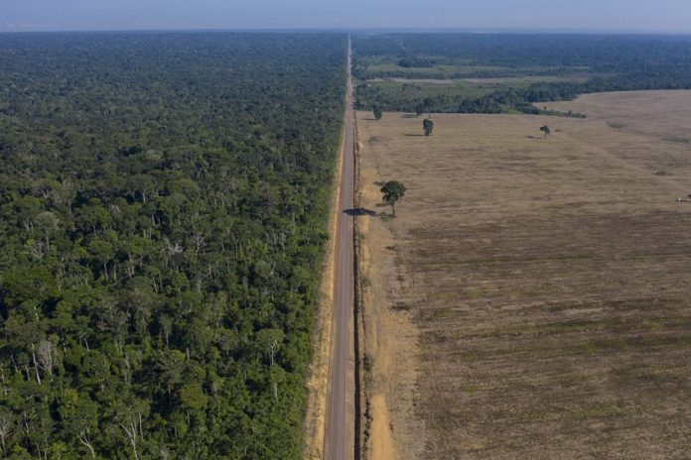
ΑΠΟΨΙΛΩΣΗ

Slide 8
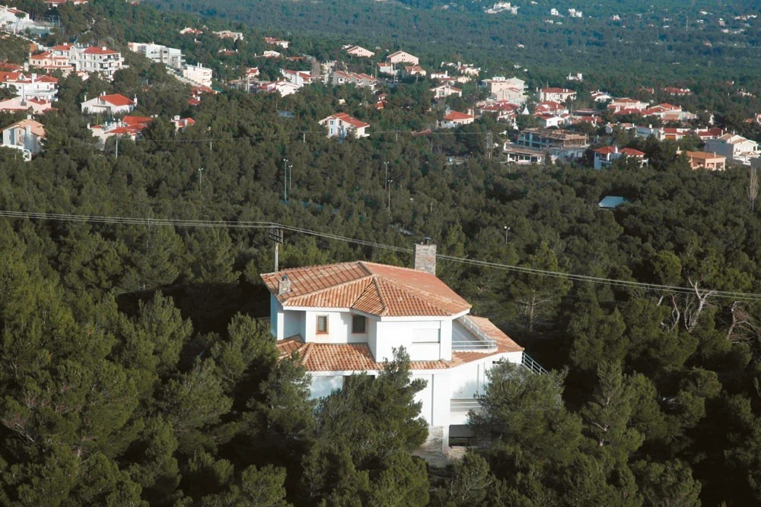
ΠΑΡΑΝΟΜΗ ΟΙΚΟΔΟΜΗΣΗ

